Slide 1


2022
毕业答辩
graduation thesis defenses
汇报人/张临

Slide 2


1.论文背景简介
2.主要工作目标
目录
3.技术难点分析
4.主要功能演示
5.论文归纳总结

Slide 3

论文背景简介

Slide 4

论文背景
电影是人们在日常生活中常见的娱乐方式，一部好的电影能够给人民带来心灵上的洗涤。人们对于电影的喜好各式各样，不同的电影也对应着不同的人群。如果观看的电影不是符合自己喜好的类型，那么电影将会给观众带来的是一段糟糕的观影体验。人们对于电影有精神文化上的需求，也有观看喜好的不同，这时候就需要有一种途径能够帮助人们筛选出符合观看喜好的电影，最大限度的避免观众在不符合自身喜好的影片中浪费时间，也能在大量电影中快速挑选出最可能符合自己观影喜好的作品。

Slide 5

主要工作目标
爬虫
电影信息的来源主要是爬虫获取。
前后端设计
本项目主要采用前后端分离的开发模式，前端负责页面展示，后端负责传递数据。
推荐算法的实现
数据库创建
本项目采用协同过滤算法来实现对用户的个性化影视作品推荐。
数据库能存储电影信息，用户信息。以及用户的操作记录。这些数据将会成为业务处理的依据。

Slide 6
技术难点分析

Slide 7


涉及技术
Vue
Vue是一套用于构建用户界面的渐进式框架。与其它大型框架不同的是，Vue 被设计为可以自底向上逐层应用。Vue 的核心库只关注视图层，不仅易于上手，还便于与第三方库或既有项目整合。另一方面，当与现代化的工具链以及各种支持类库结合使用时，Vue 也完全能够为复杂的单页应用提供驱动。
Sql Server
22
MySQL是一种关系型数据库管理系统，关系数据库将数据保存在不同的表中，而不是将所有数据放在一个大仓库内，这样就增加了速度并提高了灵活性。
17
46
Django
协同过滤算法
Django是高水准的Python编程语言驱动的一个开源模型．视图，控制器风格的Web应用程序框架，它起源于开源社区。使用这种架构，程序员可以方便、快捷地创建高品质、易维护、数据库驱动的应用程序。这也正是OpenStack的Horizon组件采用这种架构进行设计的主要原因。另外，在Dj ango框架中，还包含许多功能强大的第三方插件，使得Django具有较强的可扩展性。Django 项目源自一个在线新闻 Web 站点，于 2005 年以开源的形式被释放出来。
协同过滤算法是这一领域的主流。作为基于内容的算法执行方式，协同过滤在准确性上具有相当的优势，但无法冷启动、推荐同质化和运算效率低使其依然存在很多不足。
38

Slide 8

难点分析
协同过滤算法的冷启动问题
用户数据来源
Vue+Django的兼容性问题
协同过滤算法是基于用户有一定数据量的情况下，计算与其它用户的相似度，来实现个性化推荐。在冷启动的条件下，用户没有足够的数据量来支持个性化推荐。
项目在开发阶段并没有真实的数据来源，无法测试推荐算法的可靠性。
Vue的插值语法会与Django的模板语法冲突，只能将Django作为数据传递的后端。

Slide 9
主要功能展示

Slide 10

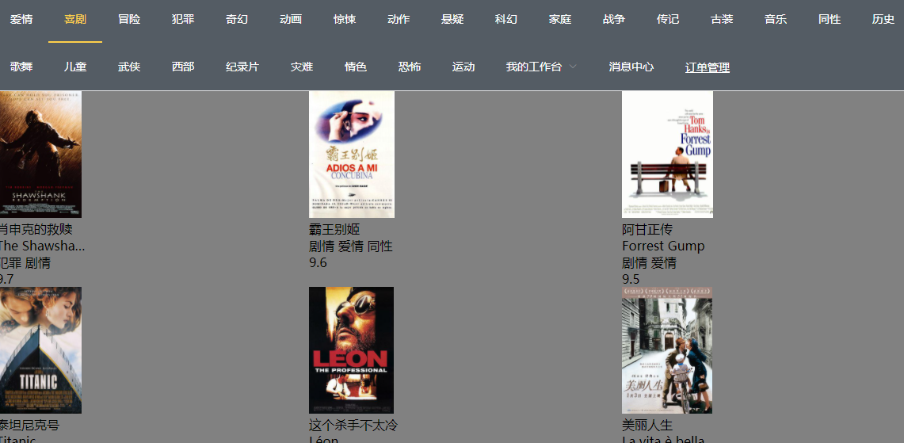
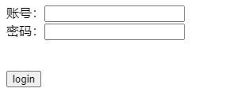
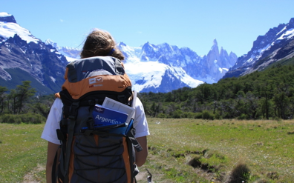
主要功能展示
01
02
03
前端界面
用户登陆功能(待完善)
推荐功能(未完成)

Slide 11
论文归纳总结

Slide 12



总结
项目的基本结构已经建立完成，但是主要功能仍然处于设计阶段。

Slide 13

致谢
感谢母校提供的学习与实践的机会 感谢导师团队，特别感谢曾老师给与的耐心指导 感谢同学以及舍友的帮助 感谢答辩评审！

